Slide 1

SEGMENTACIÓN DE REDES
4.- Ejemplos
Notes:
n

Slide 2
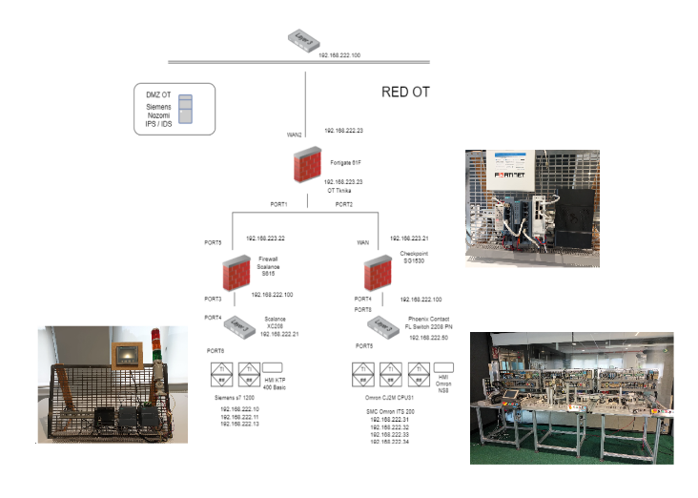
- Segmentación de redes
Ejemplo 1
Panel OT Tknika
Siemens
ITS 200 Omron

Slide 3
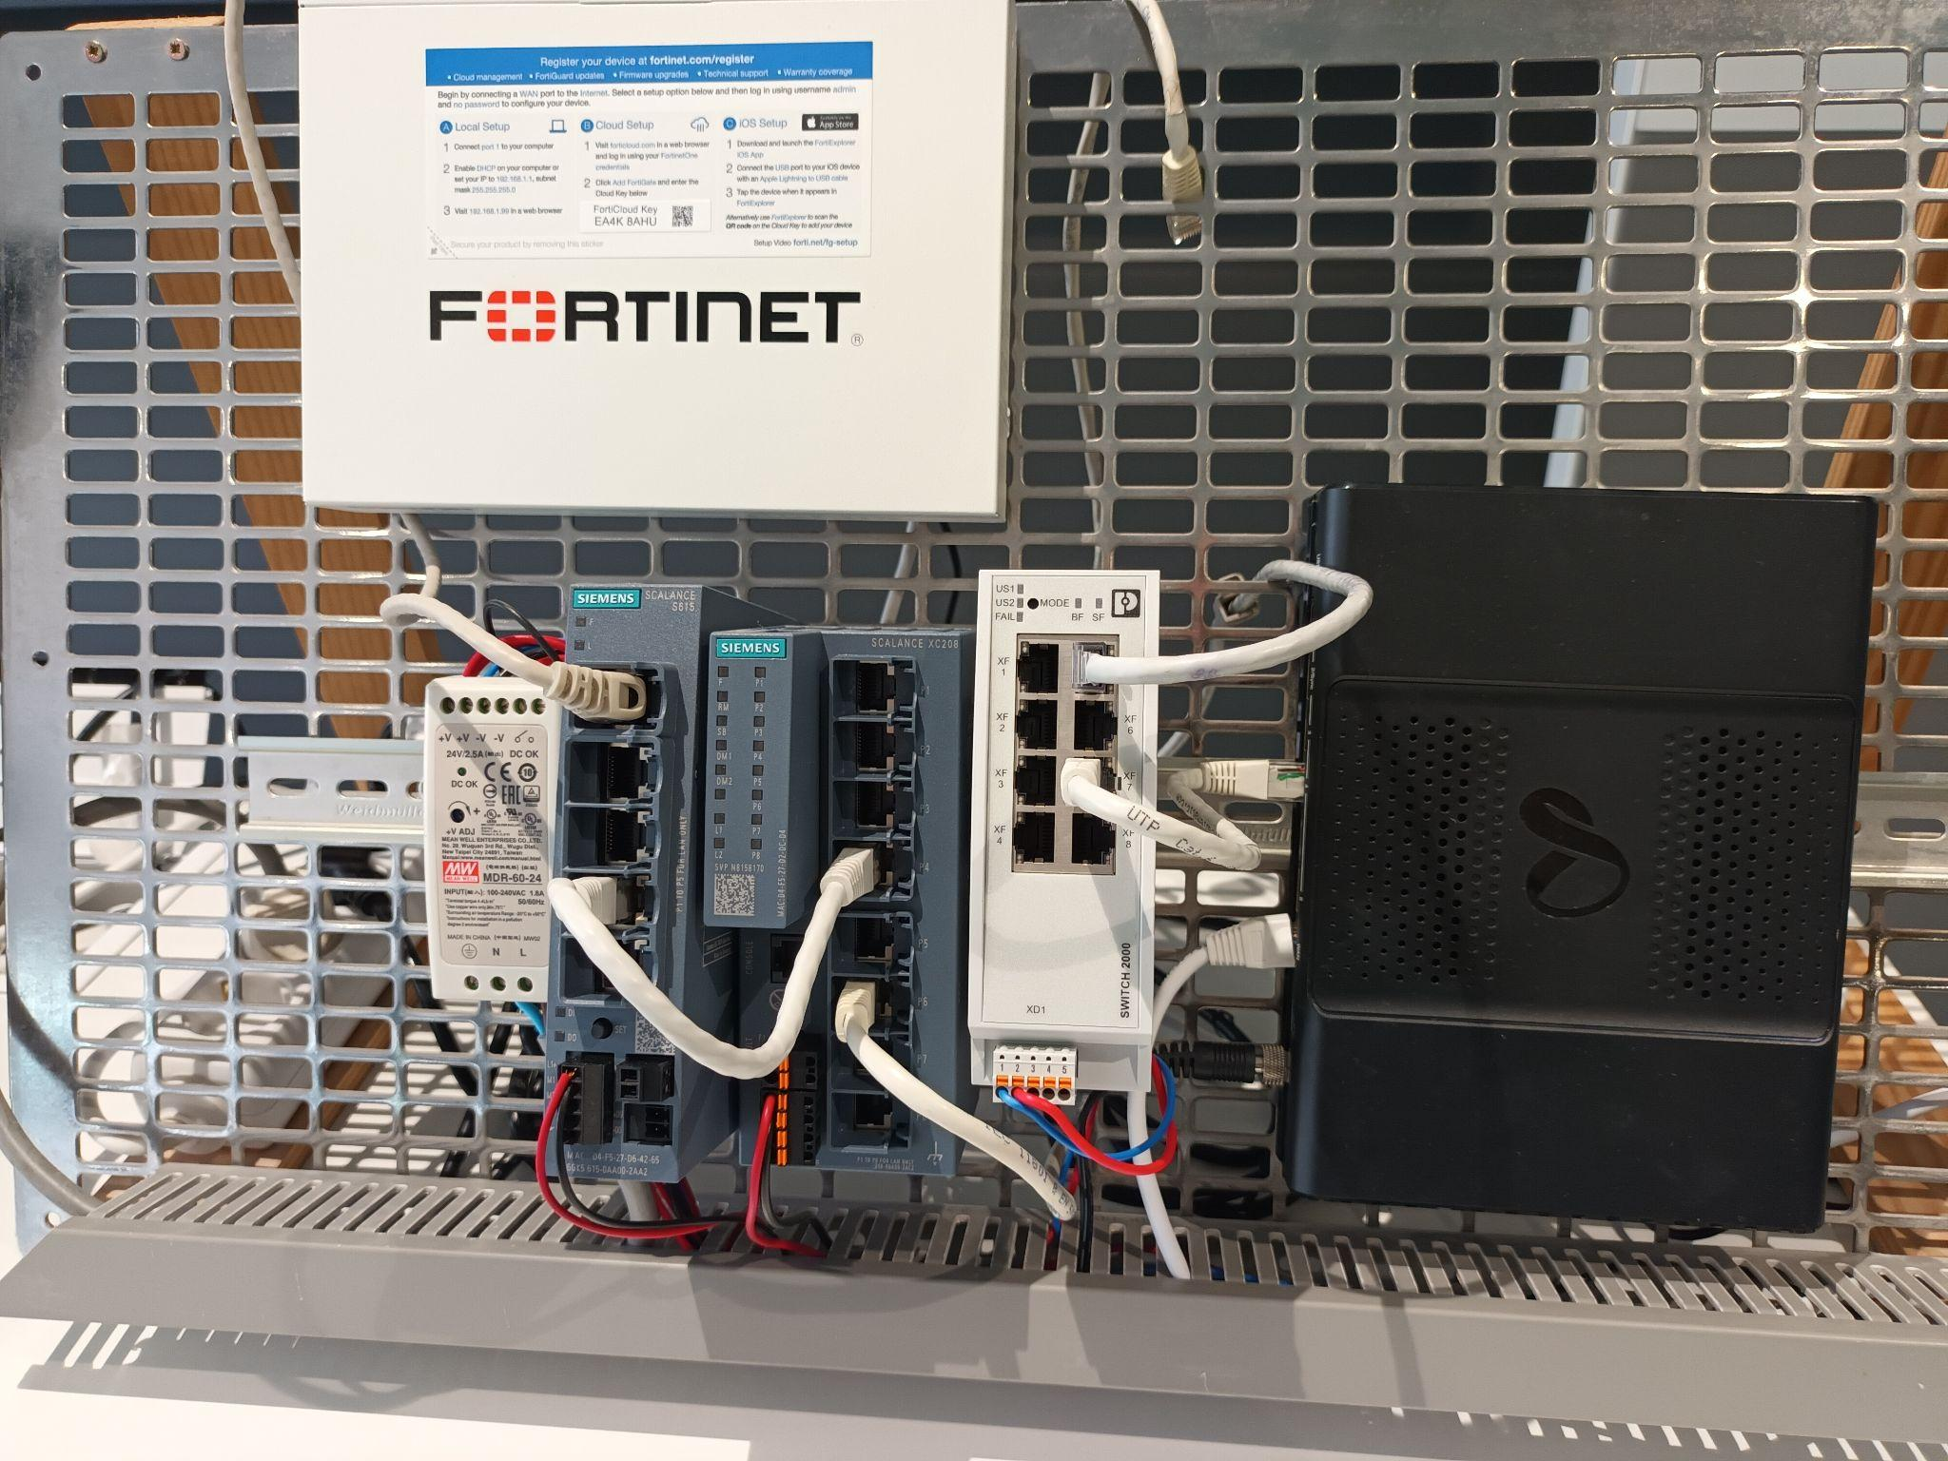

Slide 4
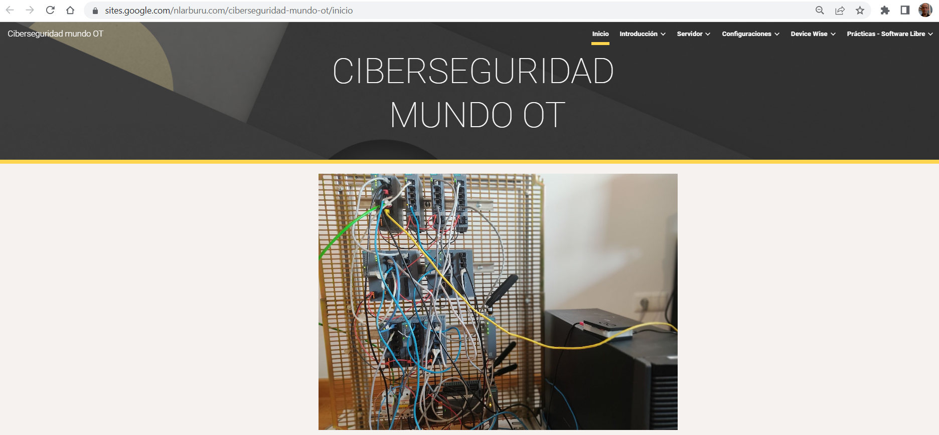



- Segmentación de redes
Ejemplo 2
CIFP Barakaldo LHII
Nicolas Larburu

Slide 5

- Segmentación de redes
Ejemplo 4
Jornada 1
Jornada 2
Jornada 3
Instalaciones Seguras VS Inseguras (Edorta Echave)

Slide 6

- Segmentación de redes
Ejemplo 5
Segmentación y Seguridad perimetral (Edorta Echave)

Slide 7

- Segmentación de redes
Ejemplo 6
Segmentación compleja - Ziur (No compartido)

Slide 8
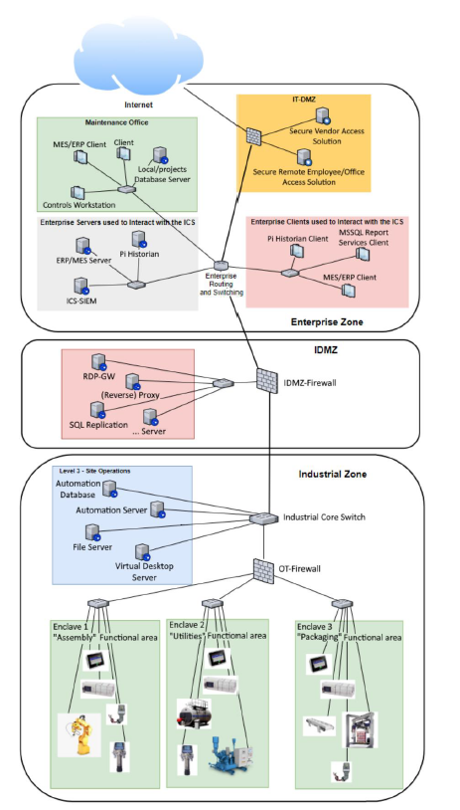
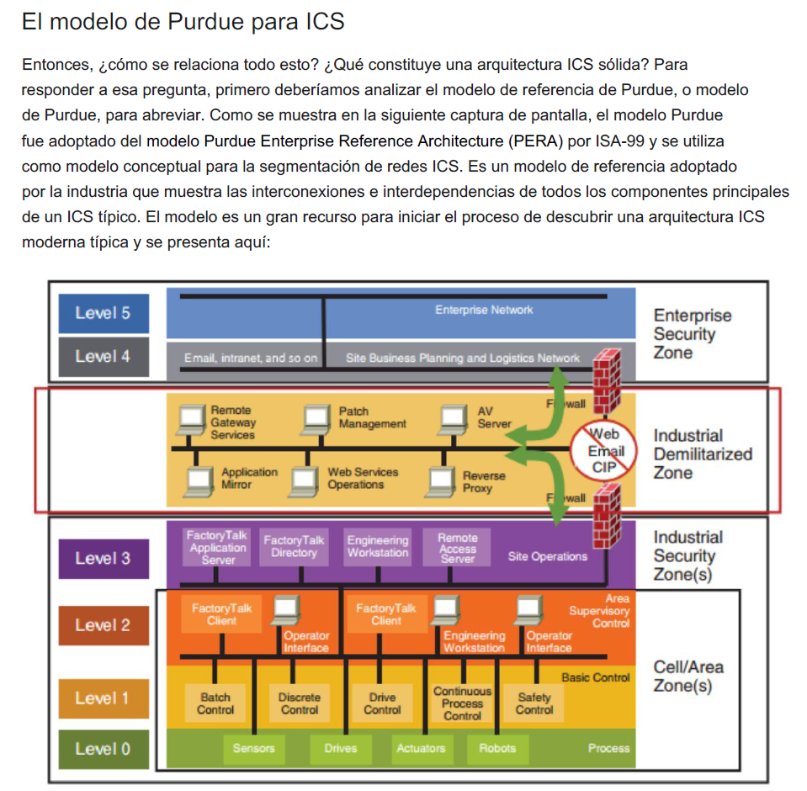
3.- Segmentación de redes - Conceptos

Slide 9
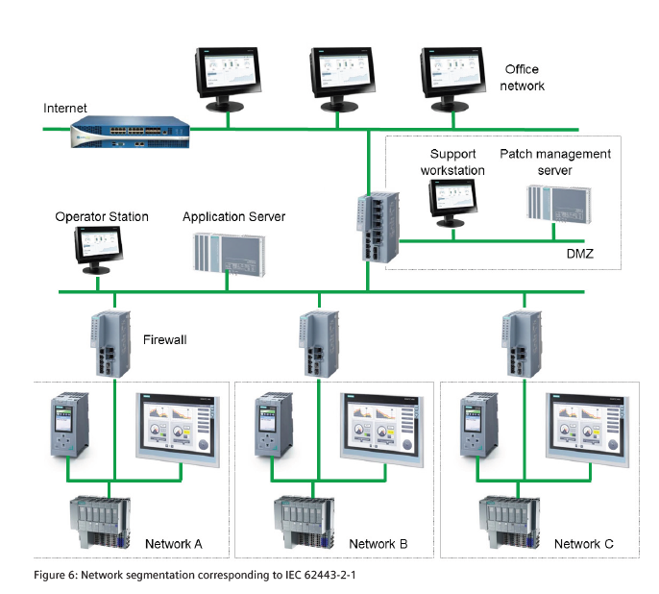
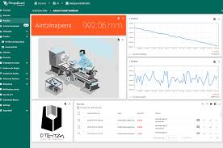

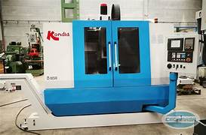
3.- Segmentación de redes - Conceptos
MQTT emplea el puerto 1883 y el 8883 cuando funciona sobre TLS
PORT=102 Tia Portal
PORT=1885 node-red

